Slide 1
Medarbetakompass och nya lönekriterier
Workshop sep/okt 2023

Slide 2
Del 2, Introduktion medarbetarkompass och nya lönekriterier
Notes:
STÖDTEXT
Information till dig som chef:
Del 1 av introduktionen tar varje medarbetare del av enskilt via en digital introduktion. I den digitala introduktionen ges en genom gång av kompassens förväntningar på medarbetarskapet. Varje del i kompassen exemplifieras med hur medarbetare i Motala kommun beskrivit kännetecken på ett gott medarbetarskap.
Den digitala introduktionsdelen kan väljas att genomföras i grupp om tex inte medarbetarna har utrustning för att ta del av utbildningen digitalt. Du som chef avgör vad som är bäst för din arbetsgrupp och verksamhet. I det fall ni genomför utbildningen i grupp tar ni förslagsvis reflektionsfrågorna vart efter de presenteras i utbildningen.
Del 2 (denna workshop) fokuserar på dialog och genomförs på APT eller i liknande forum. Workshopen är uppbyggd med reflektionsfrågor utifrån kompassen. Avslutningsvis presenteras även de nya lönekriterierna.
Du kan som chef välja att fokusera på någon eller några av reflektionsfrågorna och kanske lyfta andra delar som du ser är viktiga att reflektera kring utifrån arbetsgruppens behov. I den sista reflektionsfrågan (bild 18) får gruppen prioritera områden där de ser att de som grupp har behov av utveckling för att efterleva kompassen. (Till kompassen kommer det framåt att finnas ett antal APT-kit som du som chef kommer kunna ta stöd av i det fortsatta implementeringsarbetet. Dessa APT-kit med olika tema kommer organisationen arbeta med under kommande år.) Avslutningsvis i denna workshop presenteras att vi framåt följer upp kompassens förväntade beteende på individnivå i medarbetar- och lönesamtal.
Du som chef anpassar workshoppen efter din verksamhets behov och förutsättningar.

Slide 3
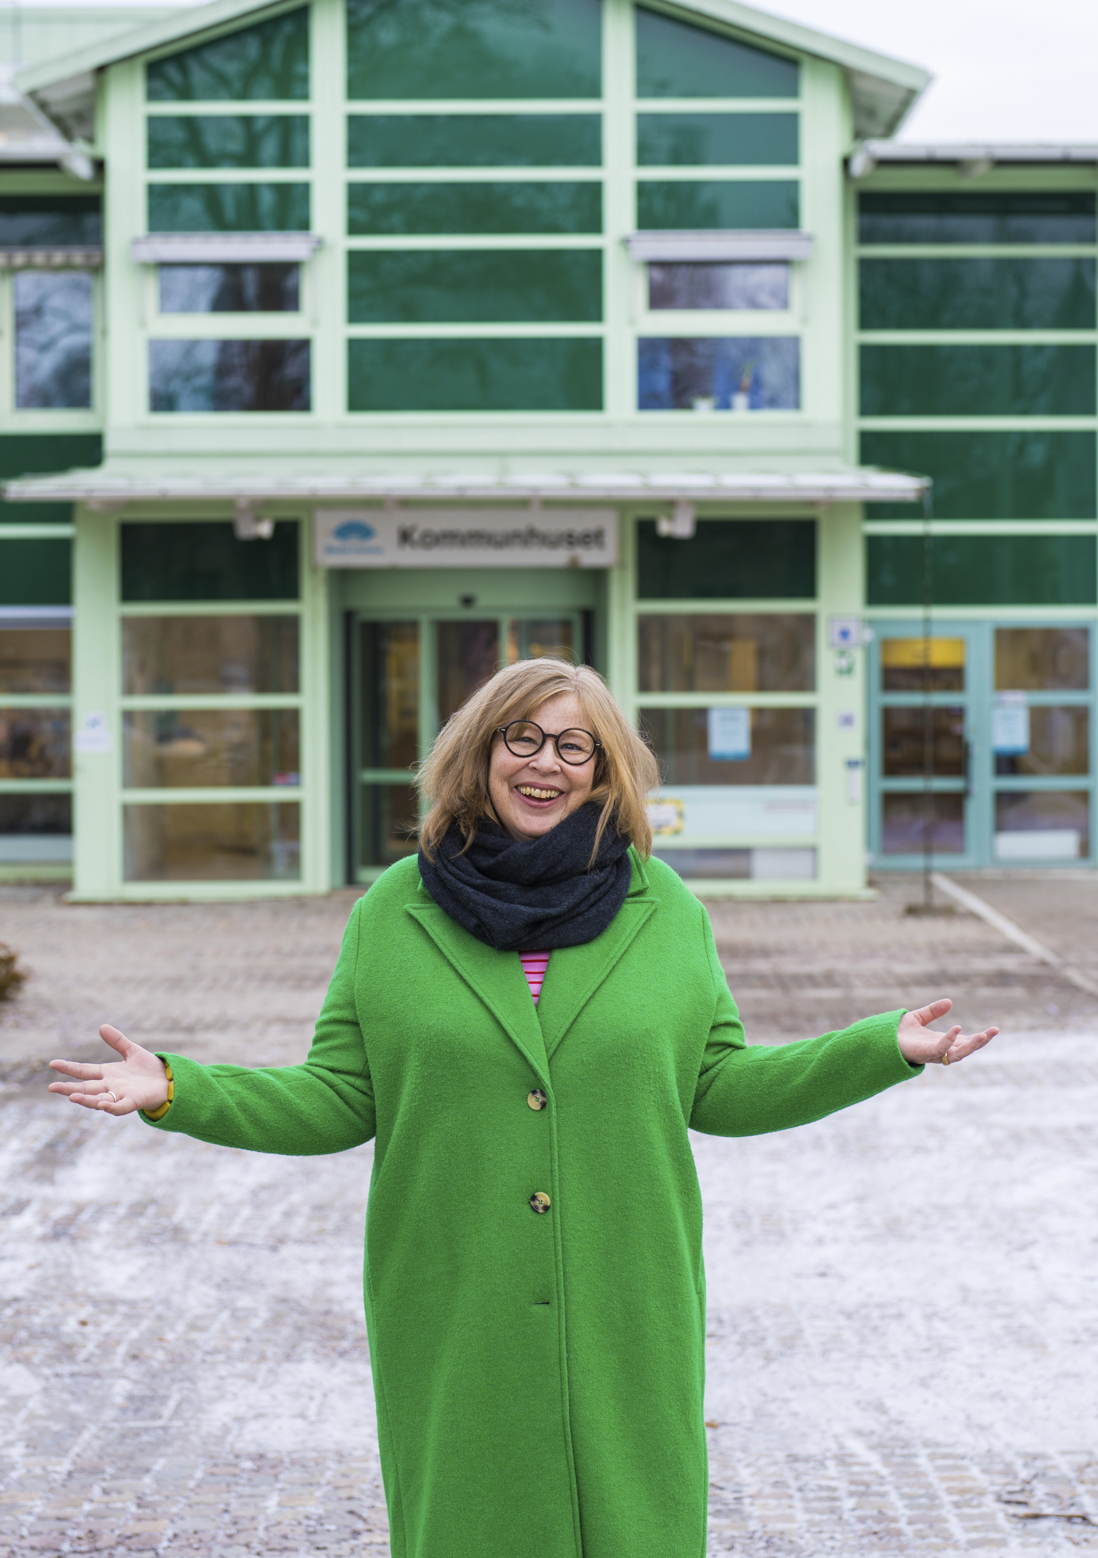
Agenda
Del 2 introduktion medarbetarkompass
Ni har väl tagit del av del 1, digital introduktion?
Medarbetarskap i Motala kommun
Hur efterlevs förväntningarna i medarbetarkompassen på vår arbetsplats?
Nya lönekriterier
Hur jobbar vi vidare på vår arbetsplats?
Notes:
STÖDTEXT
Medarbetarskap i Motala kommun En sammanfattning av den digitala introduktionen (bild 4-7 ca 5 min)
Hur efterlevs förväntningarna i medarbetarkompassen på vår arbetsplats? (bild 8-13 Respektive reflektionsövning tar ca 10 min. Det finns 4 reflektionsövningar - välj ut de reflektionsfrågor som passar er verksamheten bäst.
Nya lönekriterier (bild 14-15 ca 5 min)
Hur jobbar vi vidare på vår arbetsplats? (Bild 16-17 Ca 10 min)

Slide 4


Medarbetarkompass och chefskompass i Motala kommun
Notes:
STÖDTEXT:
Vi har alla ett ansvar som individ, grupp och organisation att skapa förutsättningar för att utveckla och utvecklas tillsammans. I Motala kommun finns det därför både en chefskompass och en medarbetarkompass. En chefskompass som visar vägen för ett gott chef- och ledarskap med syfte att leda verksamheten med kvalité för våra medborgare och skapa förutsättningar för ett gott medarbetarskap. En medarbetarkompass som vägleder till ett medarbetarskap med ansvar för sitt arbete, anpassning sig till förändringar och där medarbetaren är med och agerar för att utveckla och förbättra verksamheten.
Ett chef- och medarbetarskap där vi skapar förutsättningar för varandra i våra olika roller att tillsammans utveckla Motala kommun.

Slide 5
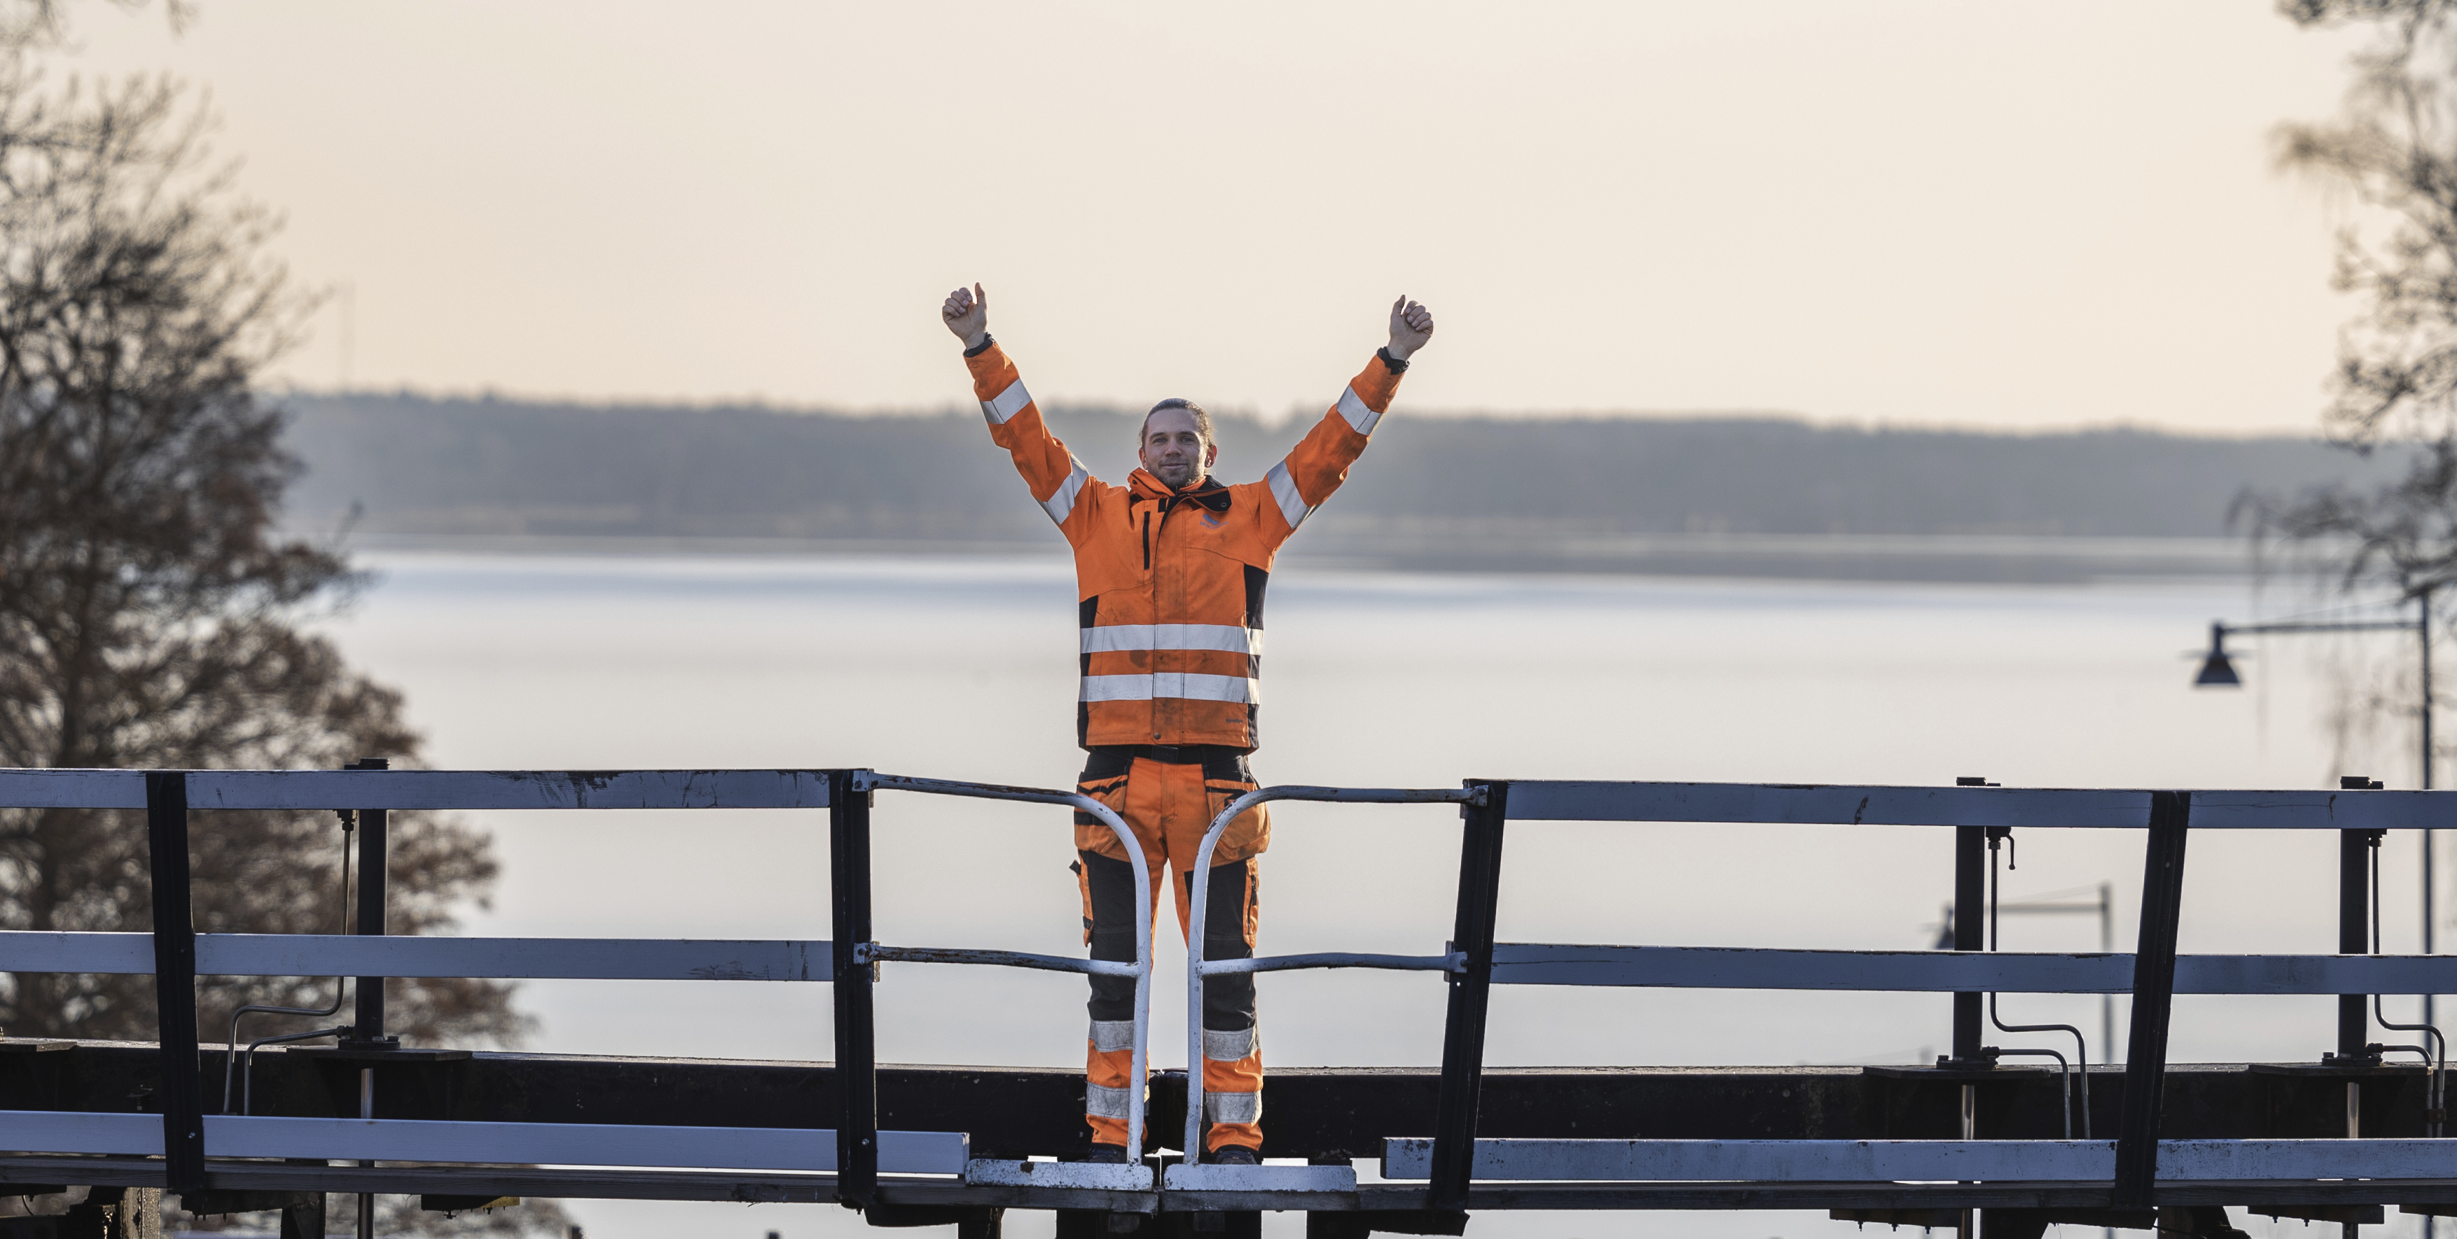
Medarbetarskap i Motala kommun

Slide 6
Medarbetarkompassen sätter riktningen för ett gott medarbetarskap
För att en arbetsplats ska fungera väl och utvecklas i en positiv riktning krävs ett gott medarbetarskap. Hur vi agerar och vilket beteende vi har i vår roll som medarbetare påverkar våra kollegor och får direkt betydelse för verksamheten och kommunens medborgare. När vi har goda relationer, när vi ställer upp för varandra så blir arbetsklimatet bättre, det är roligare att gå till jobbet och resultaten blir bättre.
Notes:
STÖDTEXT:
I Motala kommuns medarbetarkompass beskrivs ett gott och förväntat medarbetarskap därför under tre rubriker;
I relation till arbetsuppgifter
I relation till kollegor och chef
I relation till organisationen
Hur vi agerar och vilket beteende vi har i vår roll som medarbetare påverkar våra kollegor och får direkt betydelse för verksamheten och kommunens medborgare.
Medarbetarskap är allt det vi gör i rollen som medarbetare när vi utför våra arbetsuppgifter, interagerar och samarbetar med våra arbetskamrater och chefer samt bidrar till att vår organisation fungerar och utvecklas.
Medarbetarskap är de förhållningssätt och de beteenden som vi som medarbetare uppvisar (Söderfjäll &Svensson, 2020).

Slide 7
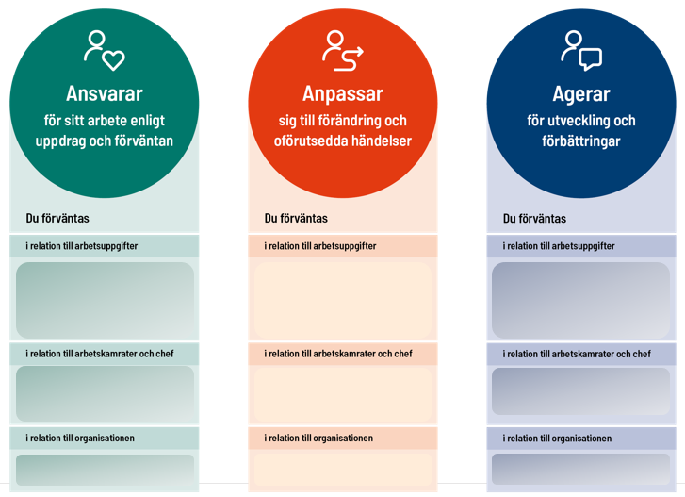
Arbetsuppgifter
Samarbete
Organisation
Notes:
STÖDTEXT:
Medarbetarkompassen har vuxit fram via ett stort medarbetarengagemang där medarbetare både via enkät och workshops lyft fram kännetecken på ett gott medarbetarskap.
Medarbetarkompassen består av tre delar vilka visar vägen för ett gott medarbetarskap i Motala kommun. I den digitala introduktionen beskrivs varje del med exempel på kännetecken som medarbete i Motala kommun lyft fram för ett gott medarbetarskap.
Medarbetare i Motala kommun förväntas:
Ansvara för sitt arbete enligt uppdrag och förväntan
Anpassa sig till förändring och oförutsedda händelser
Agera för utveckling och förbättring
Medarbetarkompassen kan läsas både lodrätt och vågrätt.
Lodrätt beskrivs de tre områdena att Ansvara, Anpassa och Agera och vilka förväntningar som finns inom respektive del.
Vågrätt kan man också följa de tre delarnas förväntningar i relation till arbetsuppgifter, i relation till arbetskamrater och chef samt i relation till organisationen.
För ett gott medarbetarskap krävs att man ansvarar, anpassar och agerar i relation till både arbetsuppgifter, arbetskamrater och chef samt organisationen.

Slide 8

Notes:
STÖDTEXT:
Här är medarbetarkompassen i sin helhet. Om ni är osäkra kring någon av punkterna kan ni med fördel gå tillbaka till den digitala utbildningen och klicka på punkten för att få upp vad medarbetare ser är ett gott agerande och beteende inom respektive del.

Slide 9
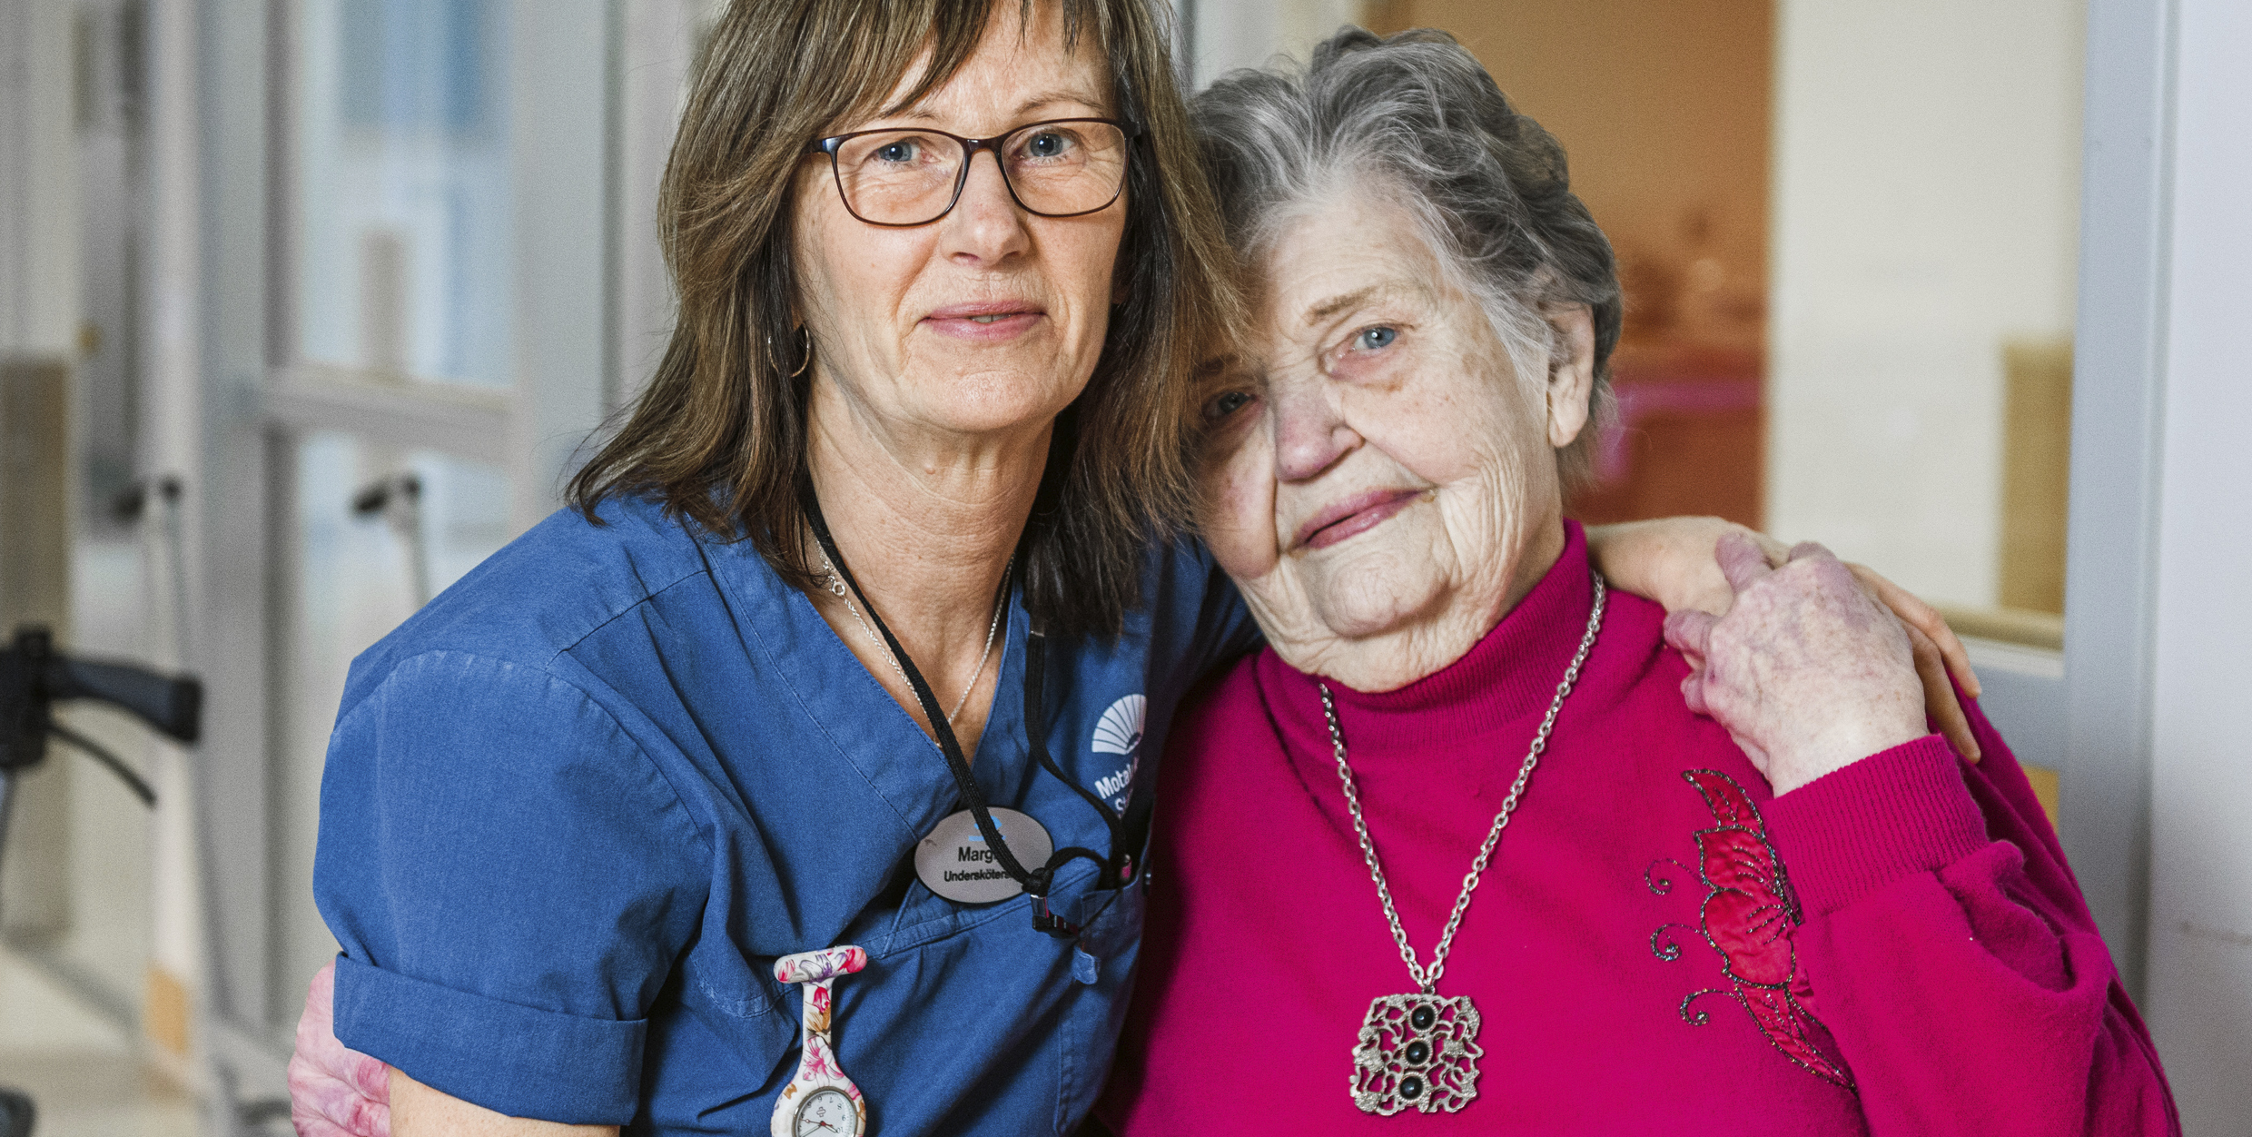
Hur efterlevs förväntningarna i medarbetarkompassen på vår arbetsplats?
Notes:
STÖDTEXT:
Ni kan välja att arbeta med samtliga 4 reflektionsfrågor eller så väljer du som mötesledare ut någon eller några av reflektionsfrågorna utifrån vad som passar er grupp och verksamhet bäst. Väljer ni att arbeta med någon av frågorna kan ni också plocka upp någon av de andra vid ett annat tillfälle.

Slide 10
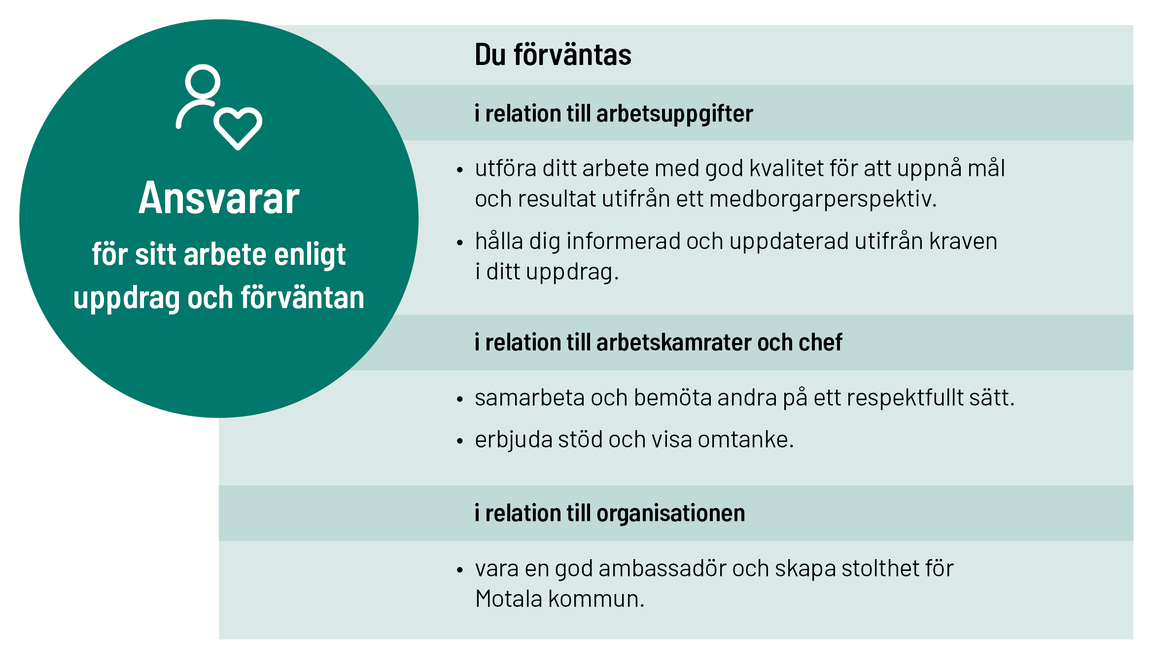
Att ta ansvar i sitt uppdrag innebär till stor del att utföra sitt arbete med god kvalité för att uppnå mål och resultat utifrån ett medborgarperspektiv.
Är det tydligt hur du förväntas bidra till verksamhetens övergripande uppdrag?
Är det tydligt på vilket sätt ditt arbete bidrar till att verksamheten når sina mål?
Notes:
STÖDTEXT:
Reflektionsuppgift 1:
En grund för att kunna ta ansvar för sitt arbete med god kvalité för att uppnå mål och resultat är att ha kännedom om vad god kvalité är i den verksamhet man jobbar inom samt ha god kännedom kring verksamhetens övergripande uppdrag och mål. Det är också en av de viktigaste delarna i arbetet för att känna motivation och engagemang för sitt arbete.
Säkerställ att uppdraget är tydligt hos er. För en dialog i bikupor kring frågorna ovan och dela era reflektioner med varandra. Om ni konstaterar att uppdraget och/eller målen är otydliga har ni identifierat ett utvecklingsområde som ni behöver jobba vidare med.

Slide 11
Att ta ansvar i sitt uppdrag handlar inte bara om att ta ansvar för de arbetsuppgifter man har utan också om att samarbeta och bidra till ett gott arbetsklimat.
Vem i vår arbetsgrupp tycker du bidrar till ett gott samtalsklimat och en god stämning?
Vad är det din kollega gör som du uppskattar?
Notes:
STÖDTEXT:
Reflektionsuppgift 2:
Att ta ansvar för sina arbetsuppgifter handlar inte bara om att ta ansvar för de arbetsuppgifter man har utan också om att samarbeta och bidra till ett gott arbetsklimat. Hur fungerar mötena på arbetsplatsen? Finns ett bra samtalsklimat där alla kommer till tals och våga bidra med sin åsikt?
Finns det förebilder i arbetsgruppen och vad är de gör, vilket beteende visar de, som påverkar gruppen, mötet och samtalsklimatet positivt?
Låt var och en fundera en stund och dela sedan era tankar. När kollegor lyfts fram som goda exempel be medarbetarna fundera över vad det är kollegan gör (vilket beteende) som uppskattas och vilket effekt beteenden får för er andra i gruppen.

Slide 12
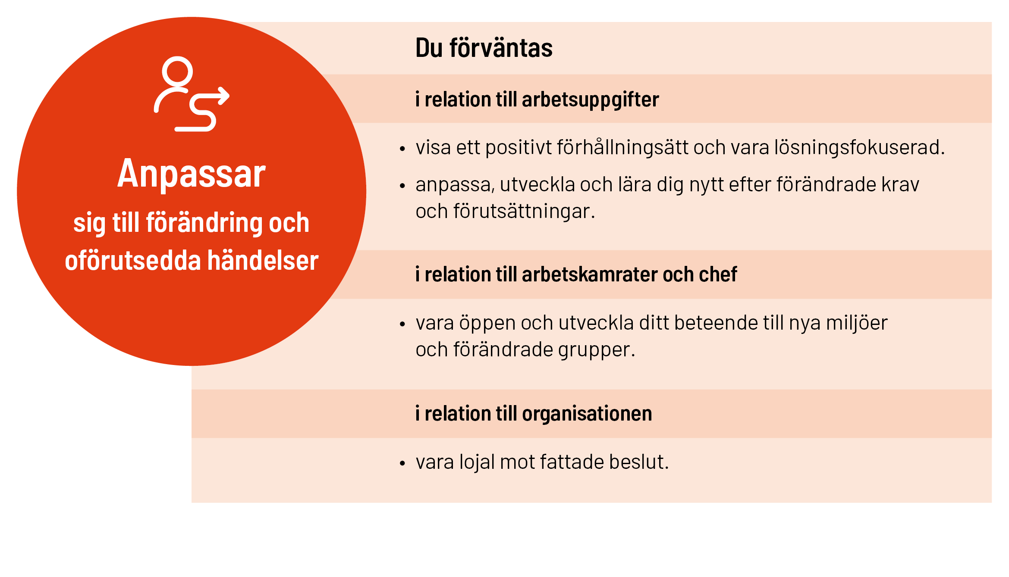
Det mesta av lärandet sker i det dagliga arbetet så kallade ”på-jobbet erfarenheter". Lärandet sker när vi jobbar praktiskt med de arbetsuppgifter som vi behöver lära oss. Vi lär oss genom att testa nya arbetsuppgifter, utmanas i att ta ansvar för nya arbetsuppgifter eller uppdrag. Det handlar om att lära sig av sina misstag och framförallt att få kontinuerlig och direkt feedback.
Hur lär vi oss av varandra på vår arbetsplats?
Hur byter vi erfarenheter på vår arbetsplats?
Delar vi med oss av våra misstag och lär av dem?
Vågar vi testa nya arbetssätt?
Notes:
STÖDTEXT:
Reflektionsuppgift 3
Hur lär vi oss?
Vi lär oss av erfarenheter - det mesta av lärandet sker i det dagliga arbetet (Ca 70 Procent)
Det mesta av lärandet sker i det dagliga arbetet så kallade På-jobbet erfarenheter. Lärandet sker när vi jobbar praktiskt med de arbetsuppgifter som man behöver lära sig. Vi lär oss genom att testa nya arbetsuppgifter, utmanas i att ta ansvar för nya arbetsuppgifter eller uppdrag. Det handlar om att lära sig av sina misstag och framförallt att få kontinuerlig och direkt feedback.
Vi lär oss genom att:
Reflektera
Byta erfarenheter
Pröva
Få feedback
Misslyckas
Testa igen
Utmanas
Samarbeta
Vi lär oss av andra- i samspel med kollegor och chefer (Ca 20 procent)
Vi lär oss också hela tiden genom så kallat socialt lärande. Även här är feedback och inte minst uppmuntran viktigt. Mentorskap, lärpar och coaching är exempel på detta. Även olika forum och nätverk där vi kan dela frågor, utmaningar och erfarenheter bidrar till denna form av lärande.
Vi lär oss av utbildning och omvärld- formellt lärande (Ca 10 procent)
Den i praktiken minsta delen av lärandet är den mer formella delen av lärandet. Det är när vi tar del av kurser eller andra utbildningar.
Det informationsflöde som finns i vår omvärld bidrar också till att mycket kunskap kan inhämtas via tex artiklar, rapporter, inlägg och videos. I detta lärande är källkritik extra viktig
Reflektionsuppgift :
Hur lär vi oss av varandra på vår arbetsplats?
Hur byter vi erfarenheter på vår arbetsplats? Delar vi mer oss av våra misstag och lär av dem? Vågar vi testa nya arbetssätt?
Jobba i bikupor och dela era tankar i storgrupp.
Kanske kommer ni fram till att ni är duktiga på delar av detta men behöver jobba vidare med hur ni kan utveckla det dagliga lärandet?

Slide 13
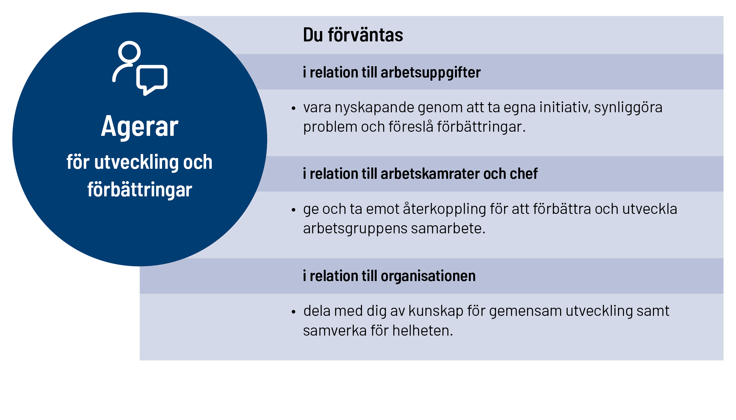
Att agera för utveckling och förbättring:
Jag delar ofta med mig av tips och förslag på saker jag tror kan effektivisera vårt arbete
Jag ber ofta andra att komma med förslag på saker som kan förbättras i vårat gemensamma arbete
Jag brukar vara noga med att informerar andra om saker som kanske kan vara bra för dem att känna till
Om jag begår ett misstag brukar jag berätta om det så att andra slipper göra samma misstag
Jag ber ofta andra om tips och feedback för att utvecklas i mitt arbete
Jag ger mina kollegor feedback när de gör något som får mig att utvecklas och göra ett bra jobb
Aldrig Några Någon varje
gånger gång i vecka
om året månaden
Notes:
STÖDTEXT:
Reflektionsuppgift 4:
Låt medarbetarna fundera enskilt på frågorna, jobba sedan i par/mindre grupp och resonera med varandra om ni hittar gemensamma områden där ni ser att ni har era styrkor och områden där ni ser att ni gemensamt har utvecklingspotential.
Kanske hittar ni gemensamma områden ni som individer och grupp behöver för att ni ska utvecklas tillsammans. Hur kan ni skapa förutsättningar tillsammans för att agera för utveckling och förbättring?

Slide 14
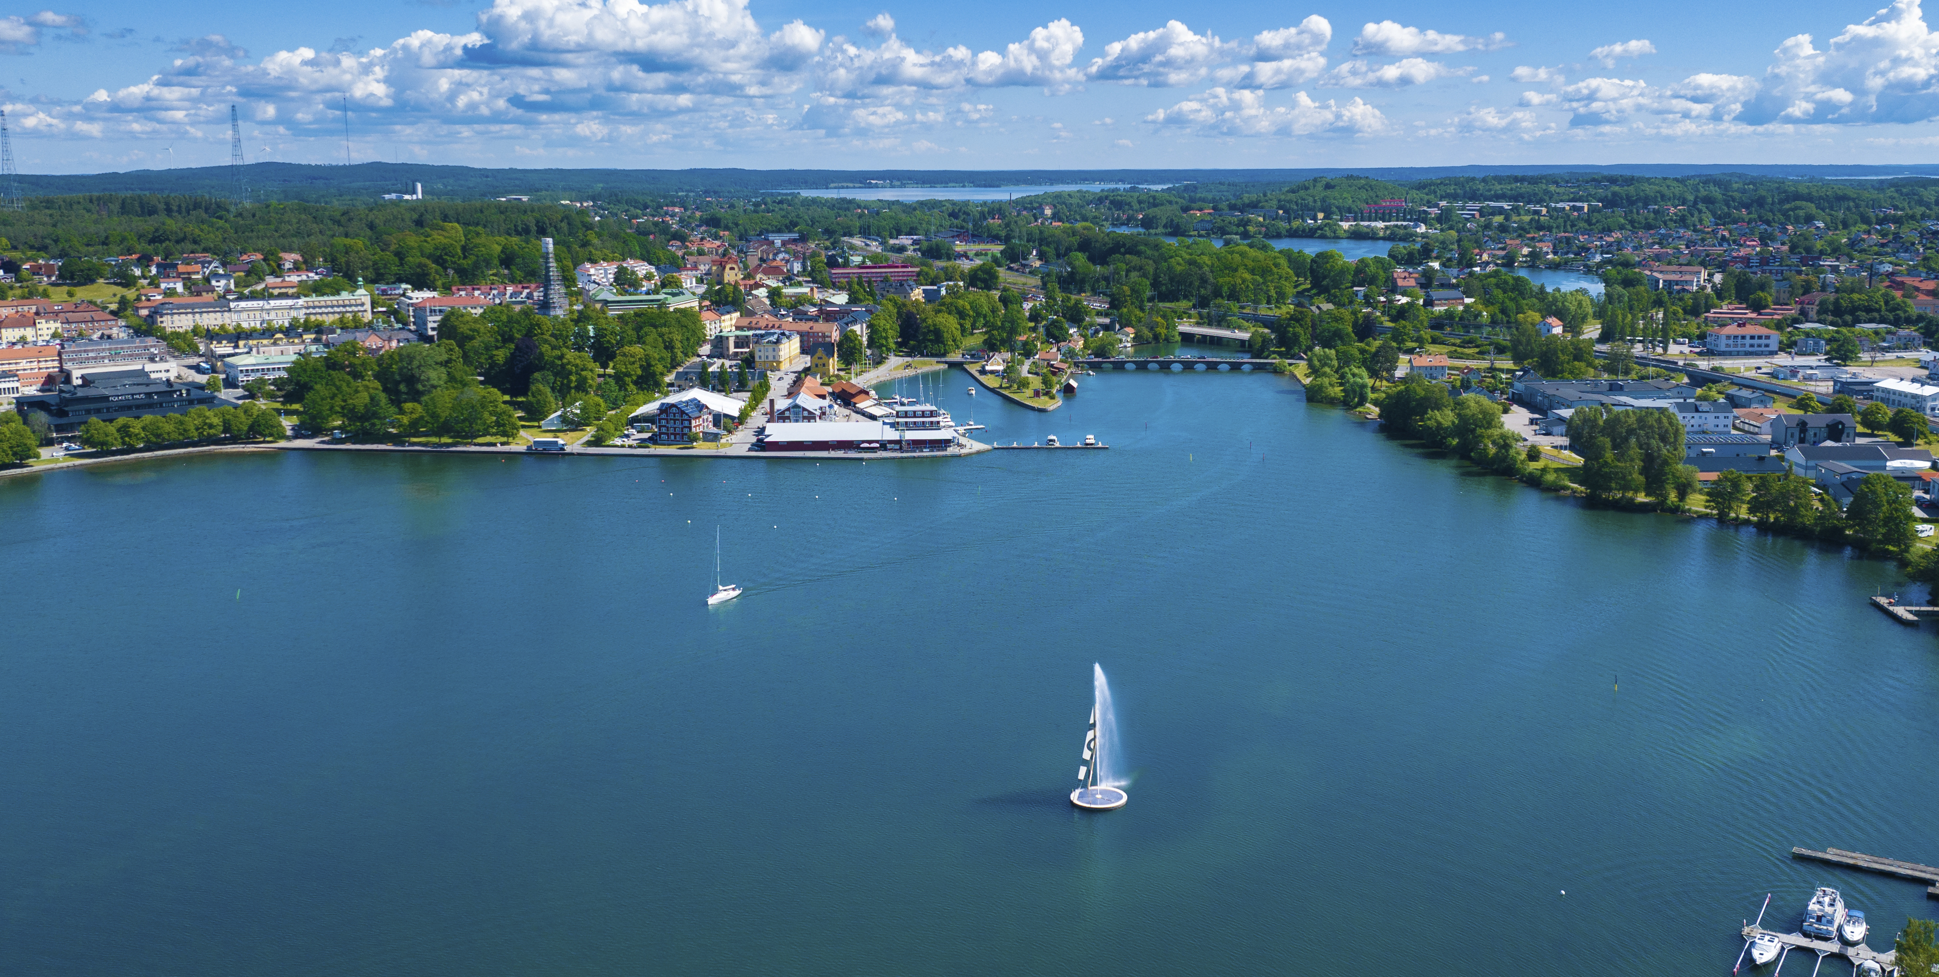
Nya lönekriterier

Slide 15
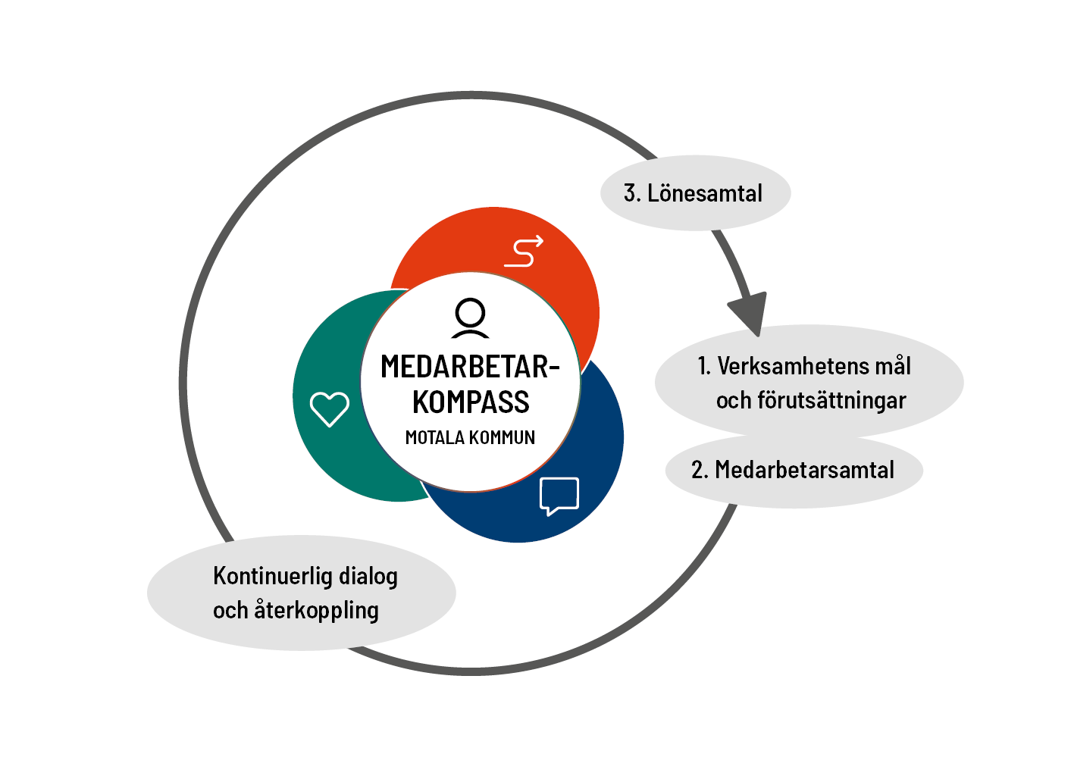
Medarbetarkompassens förväntningar blir våra lönekriterier
Medarbetarkompassen skapar ett ramverk för ett gott medarbetarskap i Motala kommun.
I medarbetarsamtalet förtydligas individuella mål och utvecklingsbehov utifrån ditt specifika uppdrag och kompassens förväntningar.
I lönesamtalet följs du upp i hur väl du uppfyller kraven i ditt uppdrag med utgångspunkt i kompassens förväntningar.
Notes:
STÖDTEXT
Framåt kommer vi att utgå från medarbetarkompassen i både medarbetarsamtal och lönesamtal. Det innebär att medarbetarkompassens förväntningar blir våra lönekriterier. På så sätt konkretiseras medarbetarkompassen på individnivå.
Vi kommer att utgå från de nya lönekriterierna i löneöversynen 2024. Det är därför att känna till medarbetarkompassen och att våra lönekriterier nu bygger på hur man utfört det specifika uppdraget med utgångspunkt i kompassens förväntningar på medarbetarskapet.
BILD
Bilden ska visualisera hur verksamhetens mål bryts ner i medarbetarsamtalet och hur medarbetarens prestations följs upp i slutet av perioden i lönesamtalet.
Som chef tydliggör du verksamhetens mål och förutsättningar för medarbetarna på APT, planerings dag etc.
När verksamhetens mål är kända kan individuella mål sättas i medarbetarsamtalet. Dessa mål tydliggör hur medarbetaren bidrar till verksamhetens mål.
Det kan vara mål kopplade till vad personen ska genomföra, leveransmål kopplade till uppdraget. Det kan också vara utvecklingsmål kopplade till kompetens för att kunna leverera önskat resultat. Utvecklingsmålen kan också kopplas till kompassens förväntade beteenden såsom samarbete, bemötande, samverkan, helhetsperspektiv, att dela med sig av kunskap etc.
Under året har ni dialog och återkoppling kring resultat i verksamheten, kanske behöver omprioriteringar göras och individuella mål justeras. När och hur ofta dialog och återkoppling sker är beroende behov, verksamhetens art och tex antal medarbetare per chef.
3. Lönesamtalet är ett prestationssamtal där medarbetaren följs upp hur väl hen uppfyller kraven i uppdraget med utgångspunkt i kompassens förväntningar. I uppföljningen är medarbetssamtalet ett viktigt underlag. Har och hur har medarbetaren genomfört de aktiviteter/nått de mål som satts upp.

Slide 16
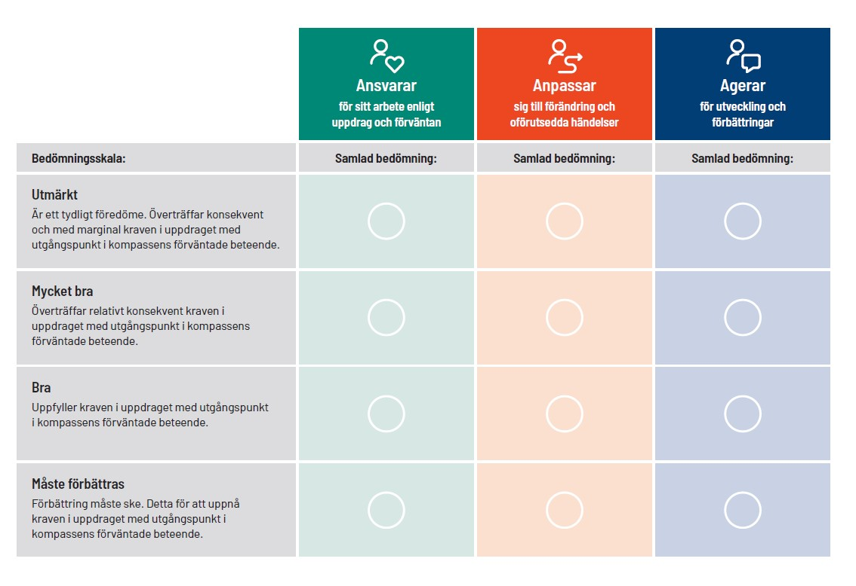
Medarbetarkompassens förväntningar blir våra lönekriterier
Bedömningen ”Bra” innebär att ett bra resultat är uppnått, krav och mål är uppfyllda.
För att nå en högre bedömning behöver förväntningar, krav och uppsatta mål överträffas.
Notes:
STÖDTEXT:
Bilden visar hur kompassens förväntningar blir våra lönekriterier. Grunden i bedömningsskalan är att om man uppfyller kompassens förväntningar och kraven i uppdraget med ett bra resultat bedöms man med ett ”Bra”. För att nå en högre bedömning behöver man överträffa förväntningar och krav.
Till dig som chef:
Tanken är inte att de nya lönekriterierna ska brytas ner och formuleras om på varje arbetsplats. Ta hjälp av medarbetares exempel kring varje punkt i kompassen vilka finns i den digitala introduktionen om ni är osäkra på vilka beteenden och vilket agerande som syftas på i respektive punkt. Kanske behöver ni komplettera med fler exempel utifrån er arbetsplats.
Det är dock viktigt att jobba med att utveckla förutsättningarna kring förväntningarna i kompassen både på individ och gruppnivå. Det kan tex handla om att formulera spelregler kring hur vi samarbetar, visar respekt och omtanke på vår arbetsplats. Det som blir specifikt för varje verksamhet/arbetsplats/befattning är vilka mål som ska uppnås och vad som är ett gott resultat och god kvalité i det specifika uppdraget.
Vad är ett beteende:
I förarbetet kring lönekriterierna har reflektioner uppkommit gällande innebörden av ordet beteende.
Beteende förklaras enkelt med att det är något som någon gör. Det som vi kan se eller höra någon göra.
Andra ord för beteende kan vara handlande, uppförande, uppträdande eller agerande.
I kompassen är förväntade beteenden att ansvara, anpassa och agera. Dessa konkretiseras i sin tur i flera punkter vilka exemplifieras ytterligare med kännetecken och beteenden som medarbetare lyft fram som viktiga för ett gott medarbetarskap.
Ex:
Att ansvara för sitt arbete enligt uppdrag och förväntan - att samarbeta och bemöta andra med respekt – vara en god kollega och prata med alla. Göra alla delaktiga i gruppen. Respektera olika åsikter.

Slide 17
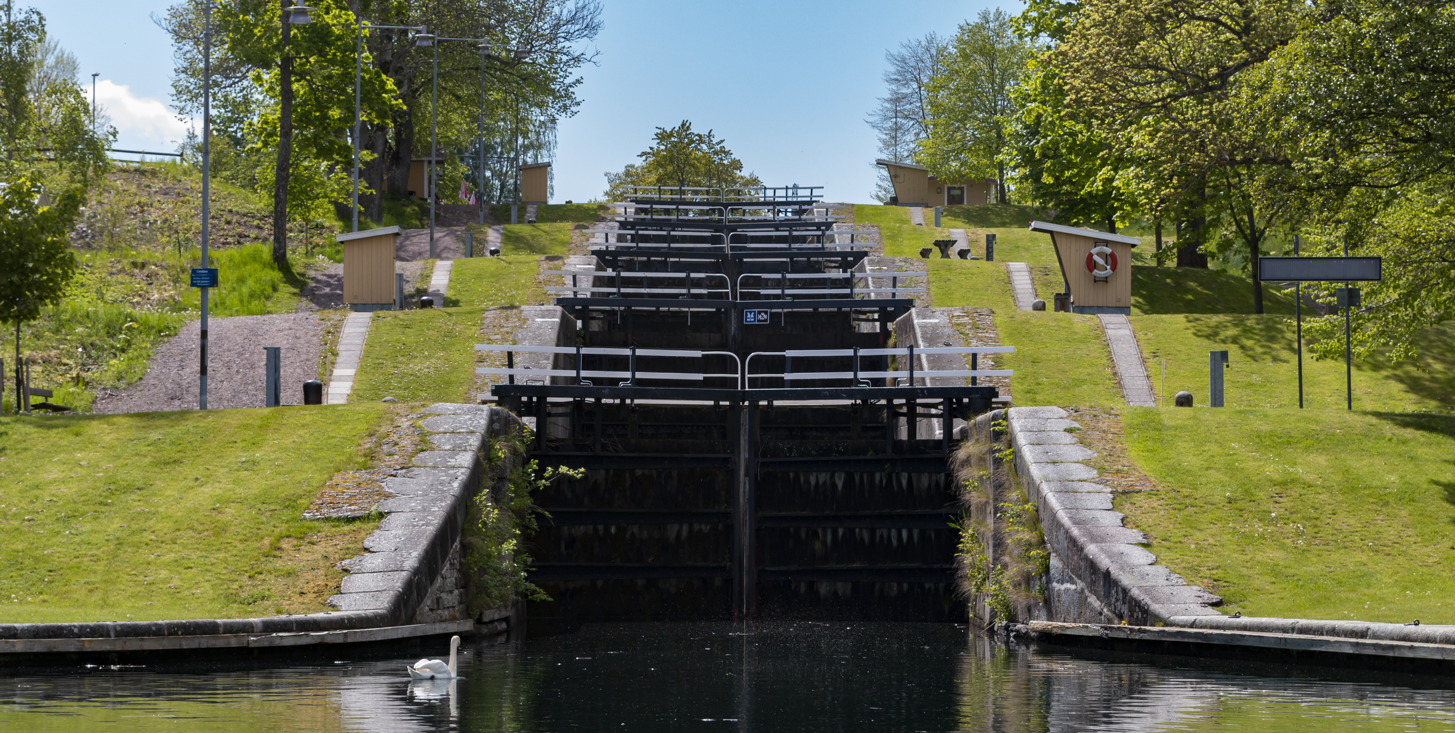
Hur jobbar vi vidare på vår arbetsplats?

Slide 18
Vad behöver vi på vår arbetsplats utveckla för att vi tillsammans leva upp till förväntningarna i medarbetarkompassen?
Varje medarbetare får 5 streck för att prioritera viktigaste områden.
Notes:
STÖDTEXT:
Reflektionsuppgift 4:
Syftet med övningen är att skapa delaktighet i gruppens arbete framåt. Vad behöver vi på vår arbetsplats utveckla för att vi tillsammans leva upp till förväntningarna i medarbetarkompassen? Ta med er de resonemang ni har haft i reflektionsfrågorna innan.
Skriv ut medarbetarkompassen i A3 format och låt medarbetarna fundera själv någon minut för att sedan enskilt sätta ut sina streck på områden att prioritera på en gemensamt ark av kompassen. Man kan sätta alla 5 streck på samma punkt om man tycker den är överläget viktigast eller välja att fördela strecken precis hur man vill.
För att ge förutsättningar för ett gott medarbetarskap på arbetsplatsen krävs många gånger insatser med hela gruppen. Genom denna prioriteringsövning får du som chef stöd i att se vad medarbetarna ser är viktigast att ni jobbar vidare med tillsammans. Som stöd för dig som chef rullas APT-kit ut inom olika tema under hösten 2023 och våren 2024.
Individuellt stödjer medarbetarsamtal och lönesamtal utveckling och uppföljning utifrån medarbetarkompassen.

Slide 19
Notes:
Bild för utskrift till föregående sidas övning

Slide 20
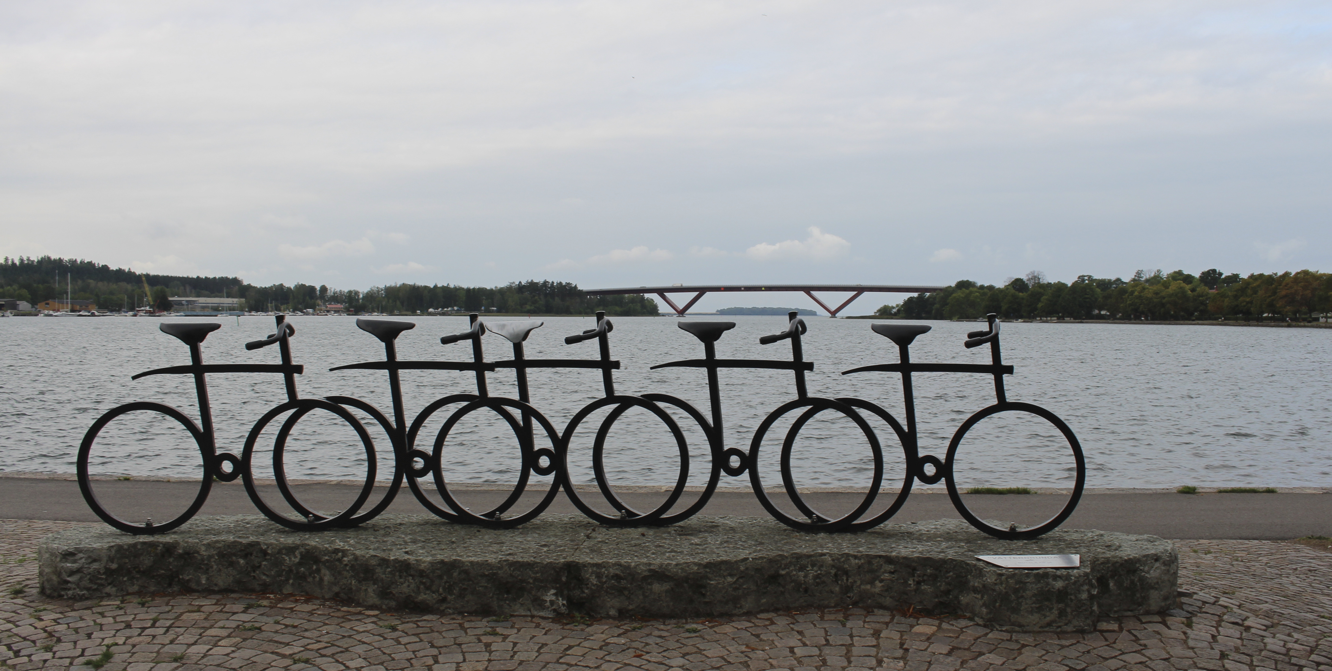
Tack för erat engagemang!
Reflektioner och behov av utveckling som kommit upp under workshopen tas med
i det fortsatta utvecklingsarbetet på arbetsplatsen
Notes:
STÖDTEXT:
Hela organisationen kommer att jobba vidare med att utveckla oss utifrån våra chef- och medarbetarkompasser. Vi kommer återkommande att jobba med olika tema kring medarbetarkompassens förväntningar under kommande år.

